Slide 1
সকলকে স্বাগতম

Slide 2
শিক্ষক পরিচিতি
মোঃসোহেল রানা
সহকারী শিক্ষক
১৭ নং চরবিনোড়া সরকারি প্রাথমিক বিদ্যালয়।
ঘিওর,মানিকগঞ্জ।

Slide 3
পাঠ পরিচিতি
পাঠঃমাটি
পাঠ্যাংশঃ মাটি দূষণের কারণ ও কি কি উপায়ে মাটি দূষণ রোধ করা যায়।
শ্রেনিঃ চতুর্থ
বিষয়ঃ বিজ্ঞান
সময়ঃ ৪৫ মিনিট

Slide 4
শিখন ফলঃ
১। মাটি কিভাবে দূষিত হচ্ছে তা বলতে পারবে।
২। কি কি উপায়ে মাটি দূষণ রোধ করা যায় তা বলতে পারবে।

Slide 5
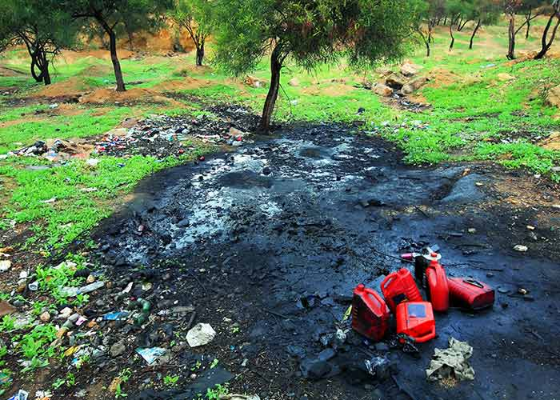
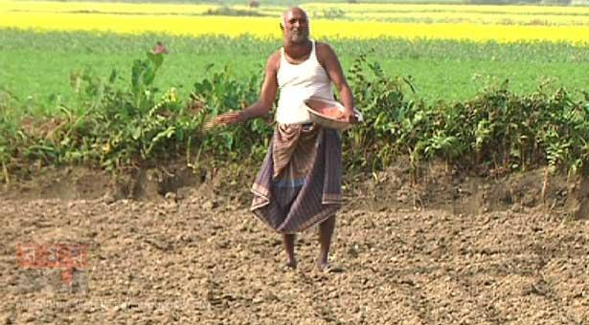
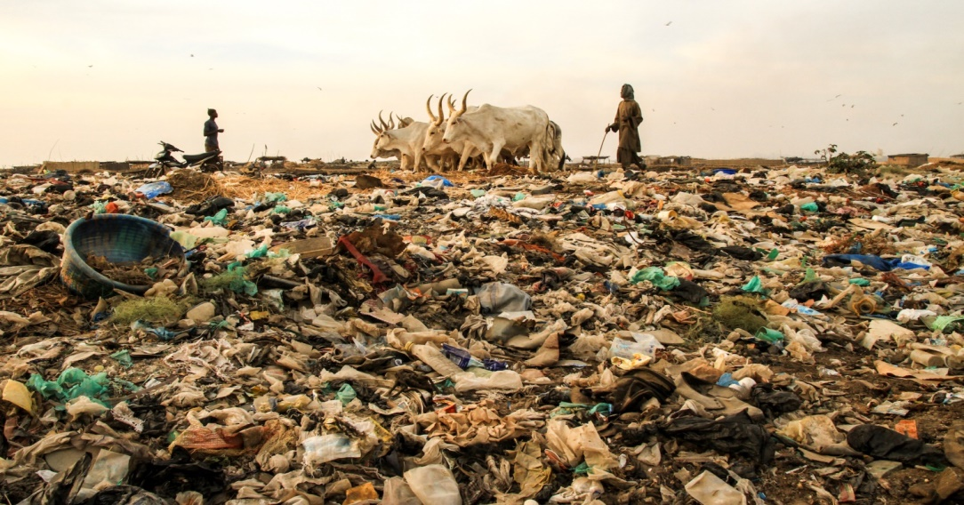
ছবিতে কি দেখতে পাচ্ছ ?

Slide 6
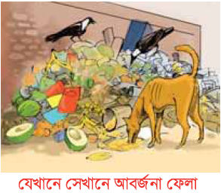
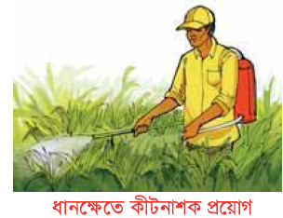
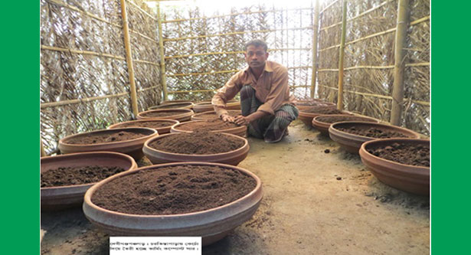

Slide 7
আজকের পাঠ
মাটি দূষণের কারন ও দূষণ রোধের উপায়

Slide 8
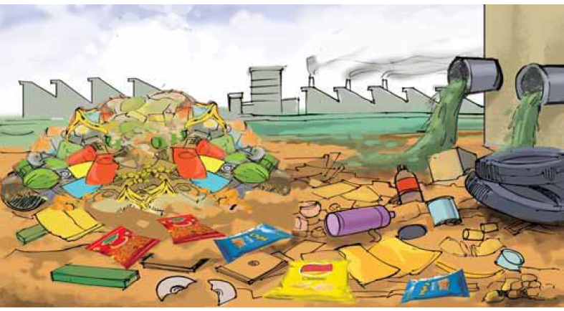

Slide 9
দলীয় কাজঃ
তোমরা দুইটি দলে ভাগ হয়ে বসো এবং নিচের ছকটি পূরণ কর।
মাটি দূষণ
কারন | রোধ
১। | ১।
২। | ২।
৩। | ৩।

Slide 10
নীল দল

Slide 11
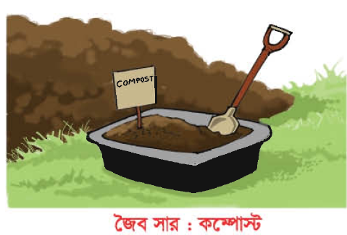
সবুজ দল
জমিতে কমম্পোষ্ট সারের ব্যবহার করা
কম্পোস্ট সারের ব্যবহার

Slide 12
কম্পোস্ট সারের ব্যবহার

Slide 13
কম্পোস্ট সারের ব্যবহার

Slide 14
মুল্যায়ন প্রশ্নঃ
মাটি দূষণ হয় কি কি ভাবে।
যেখানে সেখানে ময়লা আবর্জনা ফেললে।

Slide 15
কালকারখানার বর্জ্য মাটিতে মিশে

Slide 16
পরিকল্পিত কাজঃ
১। তোমার বাড়ির আশেপাশে মাটি দূষণের দুইটি কারন লেখ।
২। তুমি কিভাবে মাটি দূষণ রোধ করবে তা দুইটি কারন লেখ।

Slide 17
সকলকে ধন্যবাদ

